Slide 1
Μαθημα ΓΑΛΛΙΚΑ
Les couleurs

Slide 2
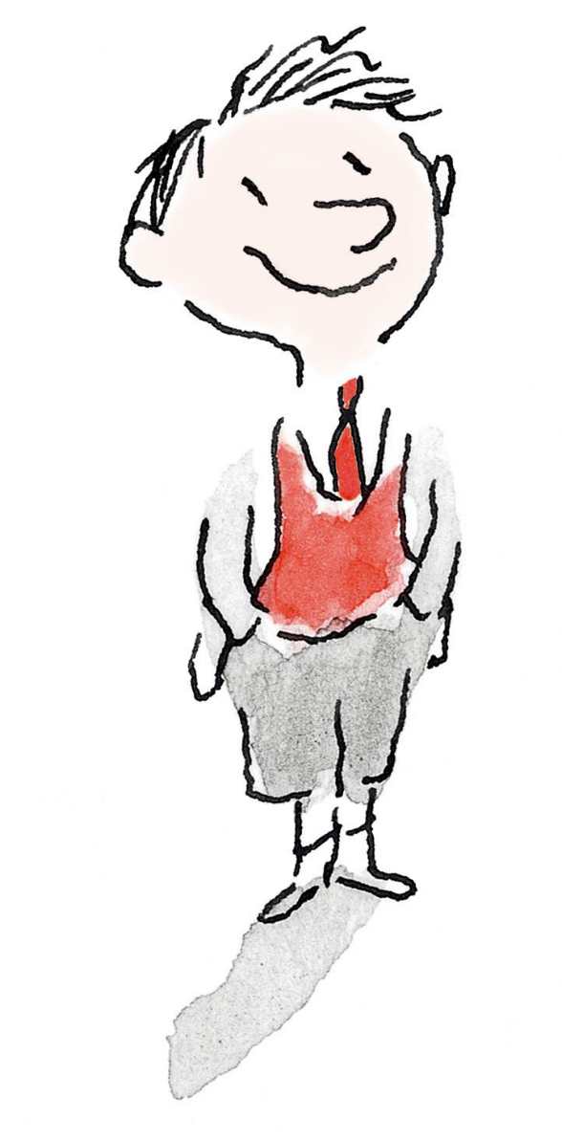
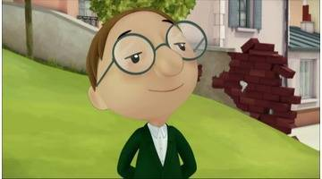
Aujourd’ hui, je vais vous apprendre les couleurs!
Χαχαχα! Νομίζεις πως τα ξέρεις όλα; Έχω προσκαλέσει τους καλύτερους να μάθουν στα παιδιά τα χρώματα!

Slide 3
Καλύτερους από μένα;;;; Ποιους εννοείς;
Σας παρουσιάζω….

Slide 4
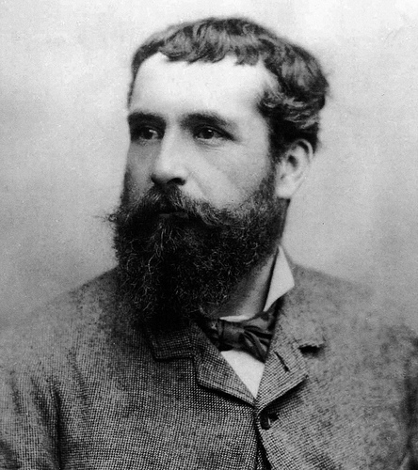
Je m’appelle Leonardo Da Vinci!
Je m’appelle Claude Monet !
Τους γνωρίζετε; Θυμάστε κάποιο έργο τους;

Slide 5
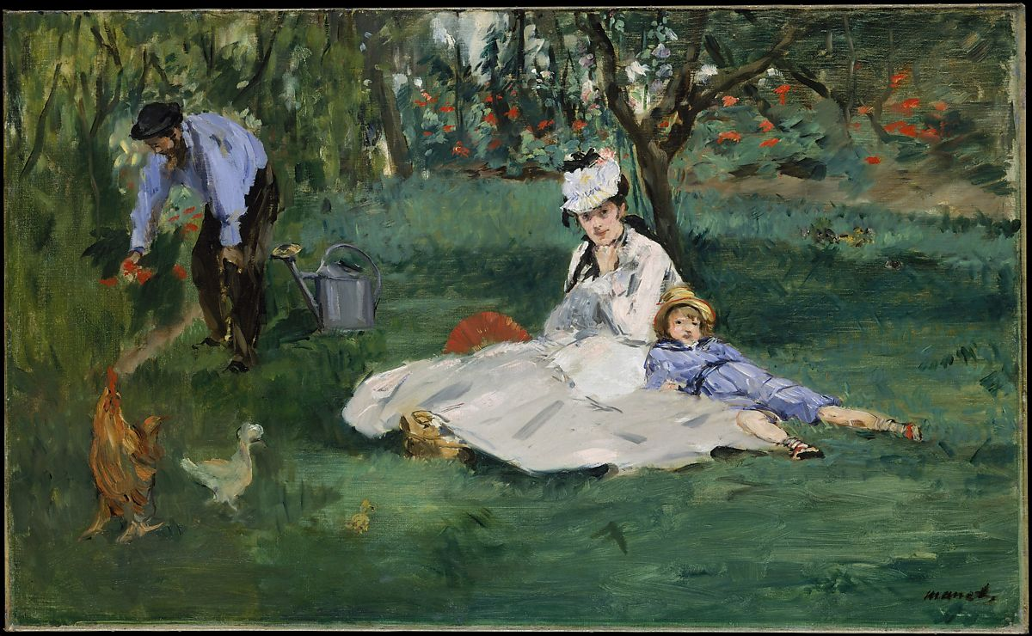
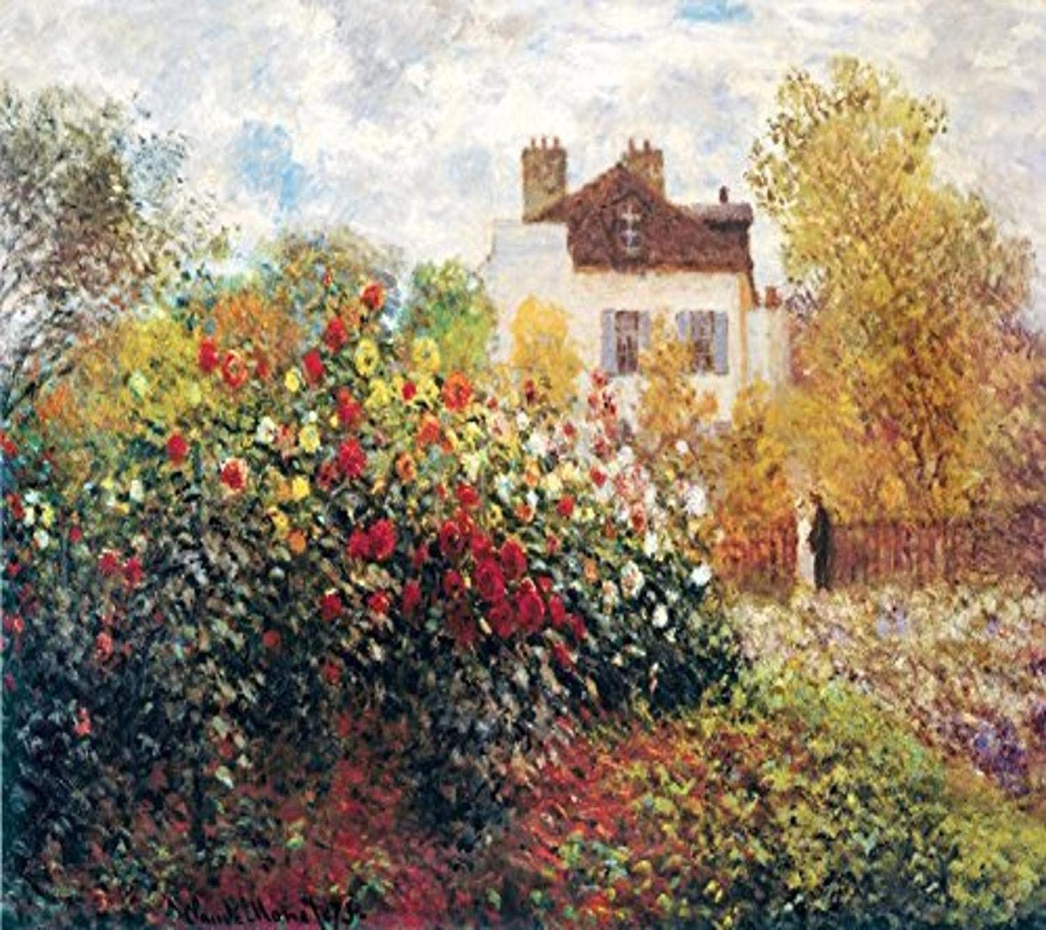
Claude Monet
(Γάλλος ζωγράφος)

Slide 6
Je vous attends au musée du Louvre !
Mona Lisa (Joconde)- Leonardo Da Vinci

Slide 7
Πάμε να μάθουμε τώρα τα χρώματα με τα οποία αυτοί οι ζωγράφοι έφτιαξαν τα έργα τους!

Slide 8
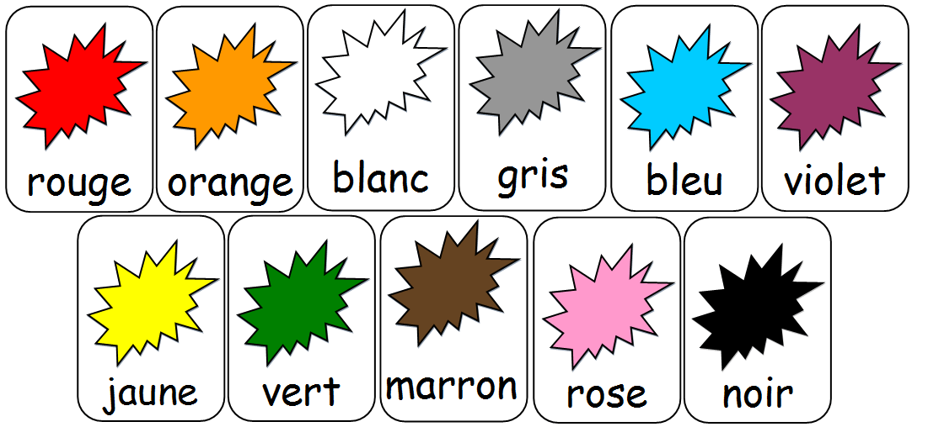

Slide 9
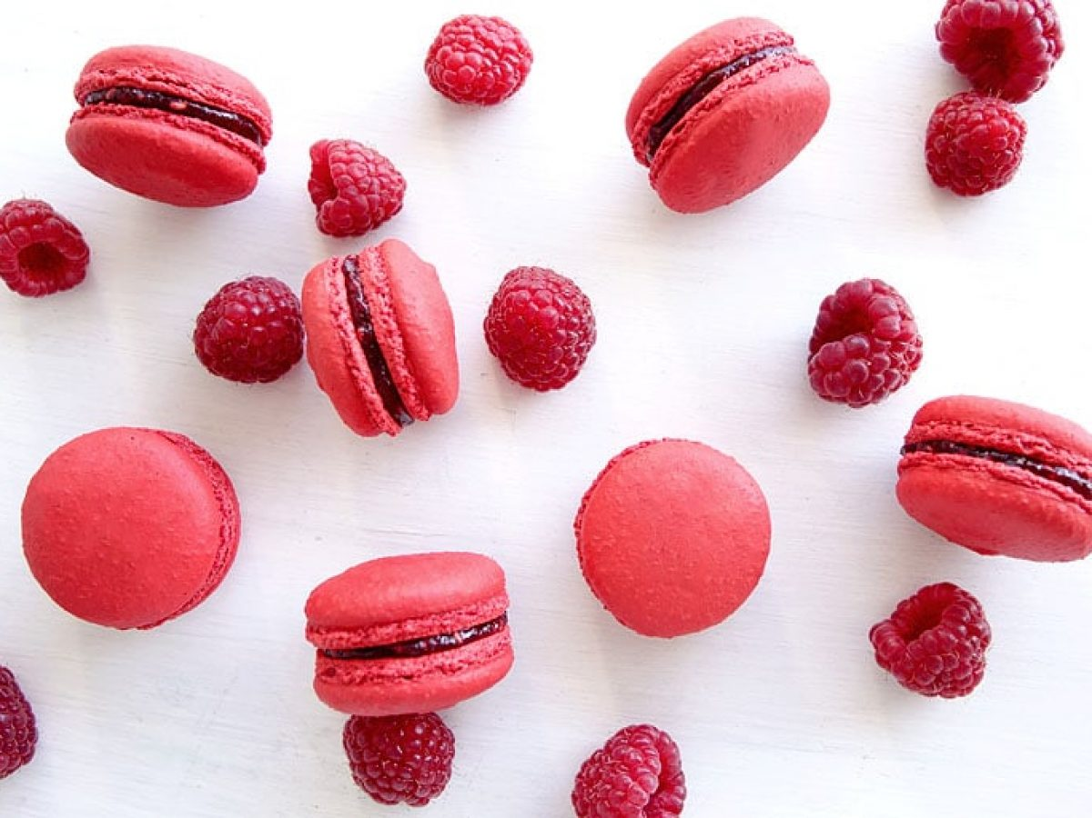
Rouge B. Bleu

Slide 10
A. Marron B. Orange

Slide 11
A. Noir B. Rose

Slide 12
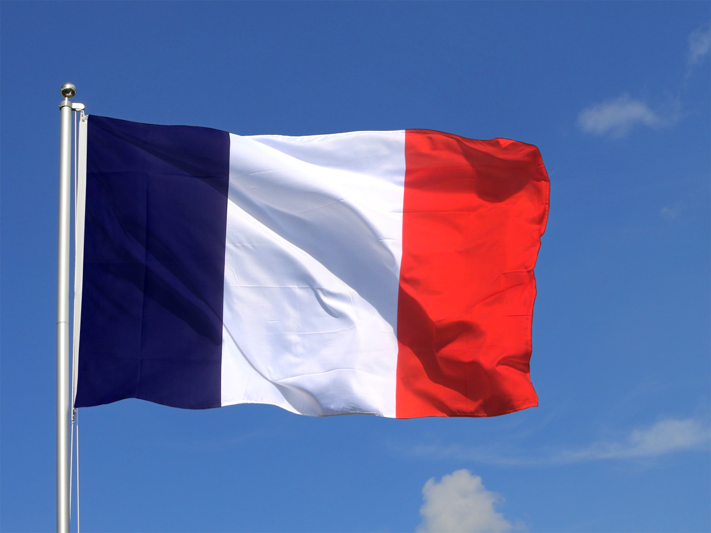
Bleu, Blanc, Rouge
Blanc, Rouge, Noir

Slide 13
Orange, marron
Bleu, blanc

Slide 14
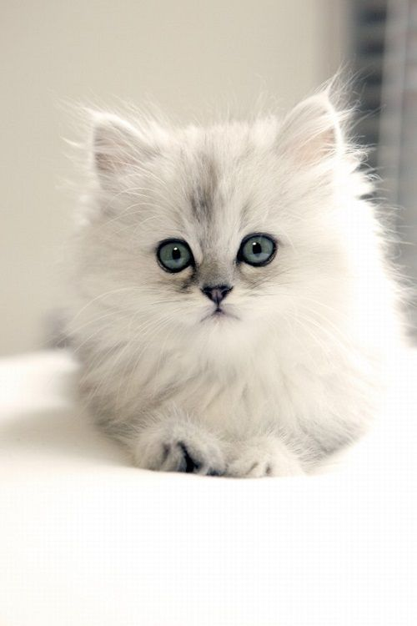
Vert
Blanc

Slide 15
Νομίζετε πως τα μάθατε; Τώρα θα σας βάλω ένα πολύ δύσκολο παιχνίδι…
Τα καημένα τα παιδιά! Θα τα καταφέρουν άραγε;

Slide 16
Ανακατεμένα γράμματα!

Slide 17
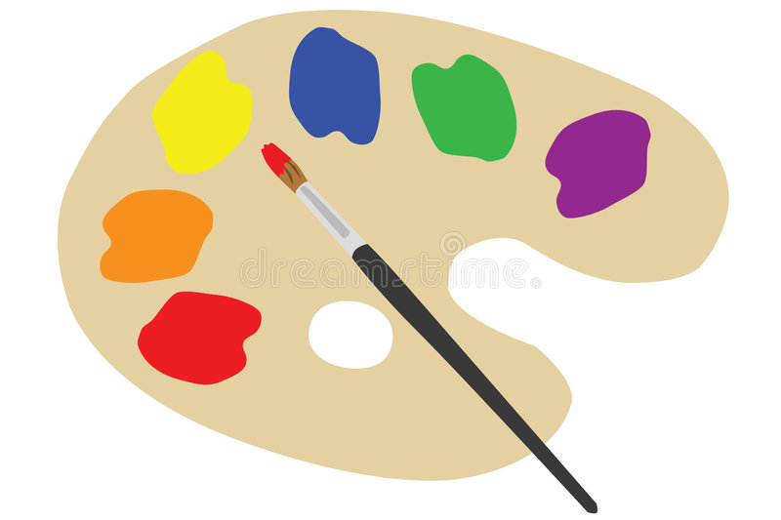
UELB
BLEU
JAUNE
NEJAU
VERT
VTRE
VIOLET
LETVIO
ONGERA
ORANGE
ROUGE
B. GEROU

Slide 18
Je cherche dans la maison

Slide 19
A. 1
B. 2
C 3
D. 4
Αντιστοίχισε

